Slide 1
Путешествие из Смутного времени в «Бунташный век»

Slide 2
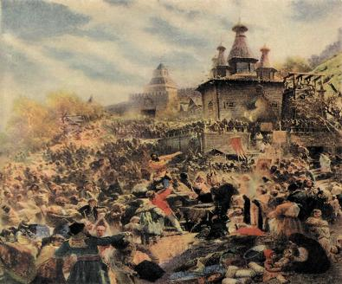
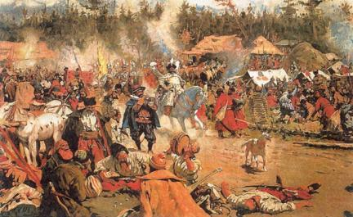
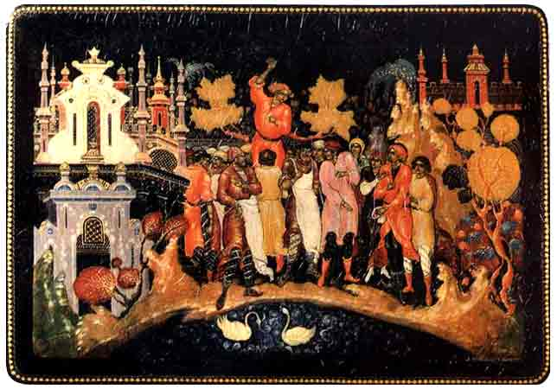
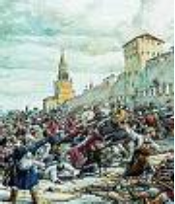
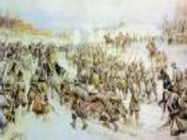
Какая общая тема объединяет данные иллюстрации?

Slide 3
Продолжите фразу: «Бунт» – это…» «Бунташный век – это …»

Slide 4
«Бунташный век» – это время массового недовольства различных слоев населения своим экономическим и социальным положением.
17 век неспокойно прошел,
Народ на борьбу за волю пошел.
Восстания, бунты, длились 100 лет.
За это «бунташным» назвали тот век.

Slide 5
Задачи урока:
Объяснить причины бунтов;
Узнать дату и ход Соляного, Медного бунтов и Соловецкого восстания;
Оценить личность Степана Разина;
Узнать дату крестьянской войны под предводительством Разина, ее ход, окончание;
Определить роль личности в истории;
Высказать свою точку зрения на восстания «бунташного века»;
Активно и творчески поработать!

Slide 6
Алексей Михайлович – «Тишайший царь» «бунташного века»
Что в политике Алексея Михайловича не нравилось некоторым слоям населения?

Slide 7
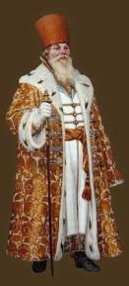
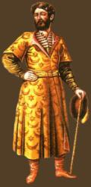
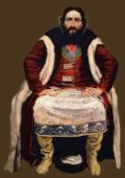
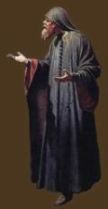
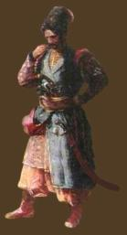
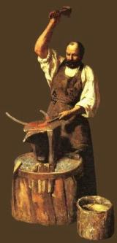
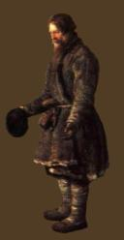
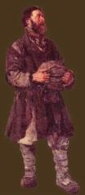
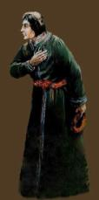
Социальное устройство России
КУПЦЫ
БОЯРЕ
ДВОРЯНЕ
ДУХОВЕНСТВО
КАЗАКИ
КРЕСТЬЯНЕ
ХОЛОПЫ
РЕМЕСЛЕННИКИ и городские низы
владельческие
черносошные

Slide 8
Причины и особенности народных выступлений
Закрепощение крестьян и рост феодальных повинностей;
Усиление налогового гнета, ведение непрерывных войн;
Усиление приказной волокиты;
Попытки ограничения казачьей вольности;
Церковный раскол и расправы со старообрядцами

Slide 9
Заполните таблицу, используя текст
 | Соляной бунт | Медный бунт | Соловецкое восстание
Дата
Причины выступления
Состав восстания
Место восстания
Итоги, результаты

Slide 10
Соляной бунт
(июнь 1648 г.)

Slide 11
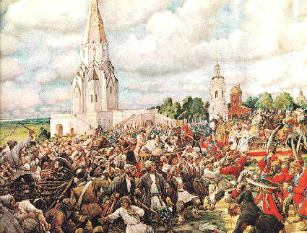
Медный бунт
(июль 1662 г.)

Slide 12
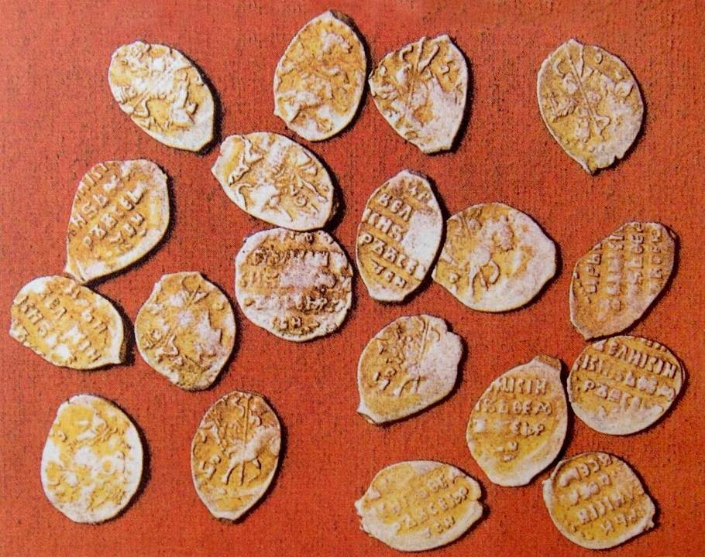
Медные деньги

Slide 13
Ответьте на вопросы по фильму:
Почему казаки стали популярны в народе?
Откуда появился Степан Разин?
Откуда он брал средства на восстание?
Состав участников восстания.
Охарактеризуйте личность Разина.

Slide 14
Степан Разин
Составьте синквейн:
Степан Разин
2 прилагательных
3 глагола
Предложение
Синоним

Slide 15
Крестьянское восстание Степана Разина 1667-1671
1 группа:
Изучите «Прелестные письма» Разина: какие требования выдвигали восставшие; Почему воевали за «великого государя и за всю чернь», а убивали приказных людей?
2 группа:
Отметьте на карте 2 этапа походов Ст. Разина
3 группа:
Расскажите об окончании похода, смерти Ст. Разина

Slide 16
«Прелестные письма»
Призывы бунтовщиков в России
в XVII веке

Slide 18
6 июня 1671 г. Степан Разин казнен в Москве

Slide 19
Мнение историков о восстании Ст. Разина
Изучение трудов историков позволяет сделать вывод о том, что, по мнению современников, основная причина выступления - стремление Разина к власти. Потомки XIX - начала XX в. считают, что восстание было направленно против крепостников-помещиков, бояр, воевод и защищающего их интересы государства, а главной его причиной было крепостное право. В советское время основными причинами восстания считались рост налогов, жесткий сыск беглых крестьян и ухудшение положения служилых людей.

Slide 20
В чем состоит историческое значение крестьянской войны под предводительством Степана Разина?
Я считаю, что…
Потому что…
Я могу доказать это на примере того, что…
Исходя из этого, я делаю вывод, что…

Slide 21
Буримэ
Смущение умов, Тишайший, 1648, «на царском двору чеканены», Стенька Разин, «поход за зипунами», «за великого государя и за всю чернь», 1667-1671, четвертование, «бунташный век».

Slide 22
Соотнесите даты и события
Дата | Событие
1662 | Соловецкое восстание
1667-1671 | Медный бунт
1648 | Крестьянская война Степана Разина
1668-1676 | Соляной бунт

Slide 23
Как поработали на уроке?
С помощью разноцветных карточек оцените свою работу на уроке:
Красная– тема сложная, работать было
трудно;
Желтая–работать было интересно, но есть
отдельные затруднения;
Зеленая– мне было все понятно и интересно.

Slide 24
Оцените работу группы
Фамилия, имя | Самооценка | Оценка лидера группы | Оценка учителя

Slide 25
Домашнее задание:
Параграф 12, в тетрадь личностей записать о Степане Разине, рабочая тетрадь – задание 5 ( контурная карта).

Slide 26
Спасибо за внимание!!!!

